Slide 1
12 Maggio 2022
LA FISICA
DELLE GALASSIE
Le leggi di scala delle galassie ellittiche
Liceo Statale Leon Battista Alberti
Classe VC
Tutor Scuola: Sabatino Ornella
Tutor Ente: Mercurio Amata, Gargano Mauro
Babenko Savelii, Boscaglia Simone, Buffardi Valeria, Cristiano Carmelo, De Vita Fabrizio, Diodato Brunella, Governale Sabrina, Grasso Lorenzo, Lenci Claudia, Leone Claudia, Maurelli Francesco, Minopoli Davide, Montanino Ludovica, Parente Francesca, Sannino Beatrice, Sarlo Alessandro, Strumia Monica, Vespoli Fabiana, Vitagliano Micaela.

Slide 2
LE GALASSIE
Sono oggetti cosmici composti da stelle, gas e polveri e hanno dimensioni estremamente variabili dalle Nane, che contengono poche centinaia di milioni di stelle, alle Giganti, che contano un numero di stelle nell'ordine di centomila miliardi.
Possono essere caratterizzate da diverse popolazioni stellari (giovani o più evolute) e contenere quantità differenti di gas e polvere che formano il mezzo interstellare.
galaxy NGC 5921 da HST
galaxy M99 da HST

Slide 3
SCHEMA
DI CLASSIFICAZIONE DI
HUBBLE

Slide 4
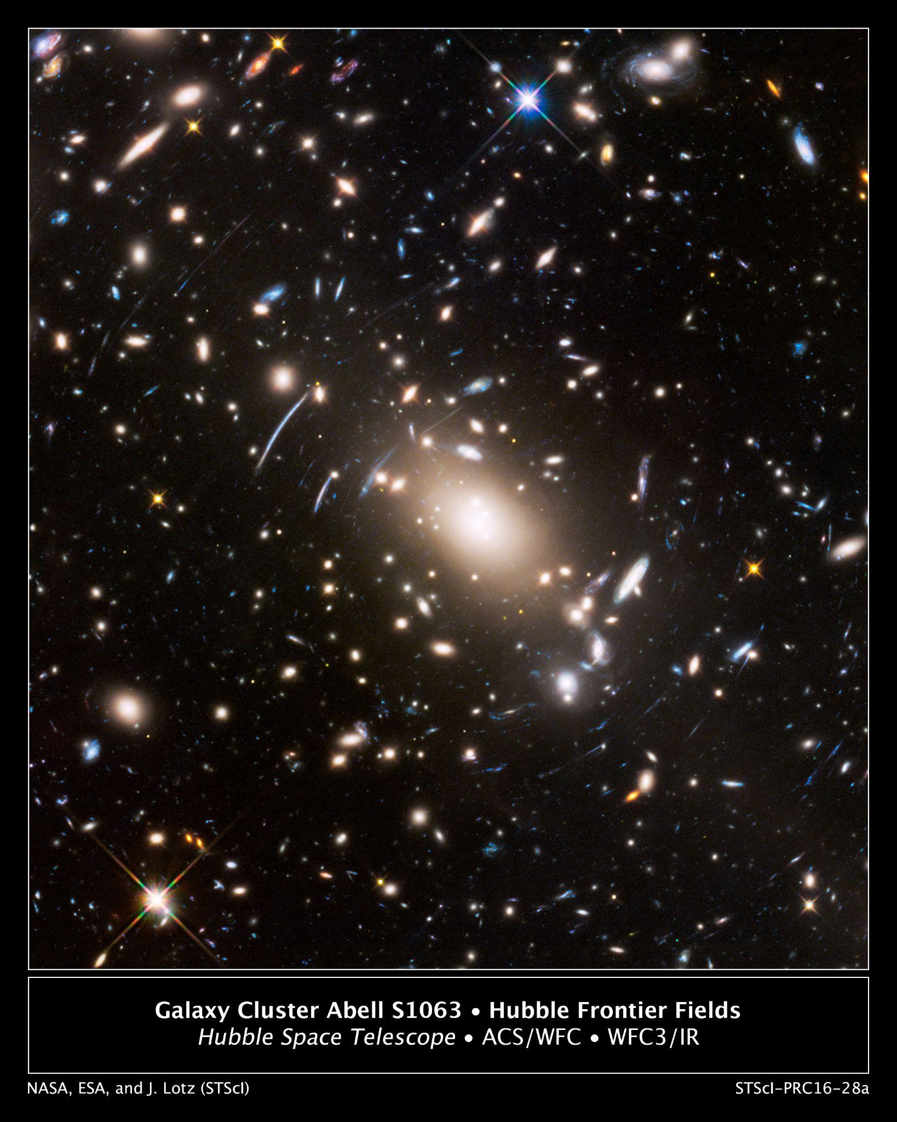
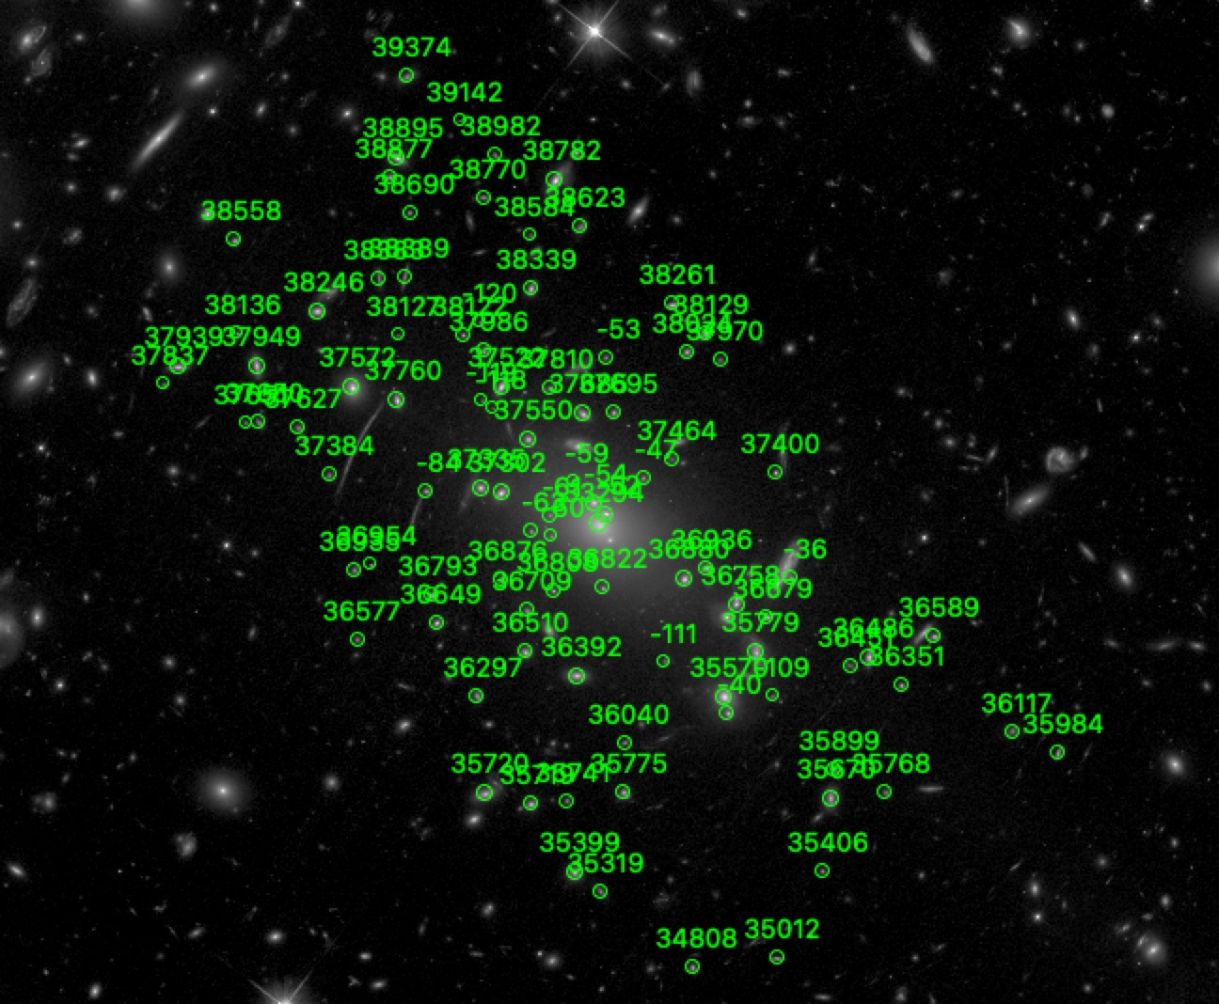
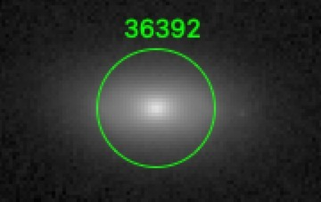
GLI AMMASSI
Le galassie si possono trovare in strutture massicce legate gravitazionalmente,
come gruppi o ammassi di galassie.
Un ammasso è un'insieme di galassie costituito da un minimo di circa 50 galassie.

Slide 5
Leggi di scala
Le proprietà delle galassie sono caratterizzate da grandezze, quali: luminosità, massa, dimensione, dispersione di velocità, colori, formazione stellare, ecc.
Queste quantità non sono tra loro indipendenti ma esistono delle correlazioni, che prendono il nome di leggi di scala.
Una delle leggi di scala che si misurano nelle galassie ellittiche, è la relazione di Kormendy. Scoperta osservativamente e pubblicata nel 1977 dall’astronomo statunitense John Kormendy, la relazione correla la brillanza superficiale
con il raggio efficace.
La brillanza superficiale efficace
quantifica la luminosità o la densità di flusso di una galassia all’interno del raggio efficace
Il raggio efficace è il raggio entro cui viene emessa metà della luce della galassia

Slide 6
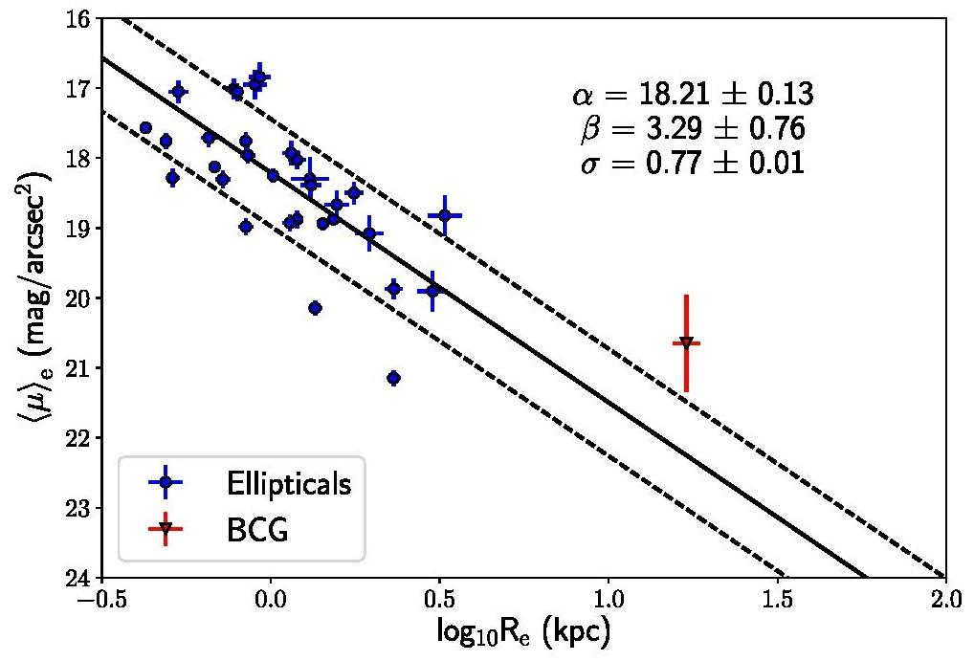
È una correlazione empirica tra il raggio efficace Re di una galassia ellittica (espresso in Kpc, 1 Parsec = 3,26 anni luce=3,0857×10¹⁶ metri) e la brillanza superficiale media entro il raggio efficace (μ)e (espressa in mag/arcsec²):
(μ)e = α + β log(Re)
Relazione di kormendy
α e β sono valori che possono dipendere dalla lunghezza d’onda della luce osservata e dal campione di galassie prese in esame.
α = zero point, β = pendenza.
Questa relazione ci dice che le galassie ellittiche quanto più sono grandi, minore è la densità di flusso, ovvero sono meno dense,
considerando che la luce traccia la massa luminosa.
Tortorelli et al., 2018

Slide 7
Abbiamo analizzato 50 galassie dell’ammasso Abel S1063, di cui il 28% sono state classificate come ellittiche dalla maggior parte degli studenti della nostra classe.
Per farlo, sono stati utilizzati i seguenti software: - TOPCAT è un visualizzatore grafico interattivo ed editor per dati tabulari. Lo abbiamo utilizzato per elaborare i cataloghi. - SAOImageDS9 (Windows): è un’applicazione di imaging astronomico e visualizzazione dati; supporta il FITS image (sistema di trasporto delle immagini flessibili, formato di file utilizzato per le immagini scientifiche) e tabelle binarie, molti algoritmi di scala e mappe dei colori. Fornisce una facile comunicazione con attività di analisi esterne.
Le misure di (μ)e e di Re sono state prese dall’articolo di Tortorelli et al. 2018 con cui ci siamo confrontati e il fit è stato fatto con il software: - LtsFit package in Python : utilizzato per realizzare i grafici ed il fit. Adatta linee e piani ai dati con errori in tutte le variabili e possibili valori anomali. Questo metodo fa convergere l’adattamento alla soluzione corretta anche in presenza di un gran numero di valori anomali. Michele Cappellari ha creato questo pacchetto di software e numerosi altri per lo studio delle galassie, utilizzando il linguaggio di programmazione Python.
Software

Slide 8
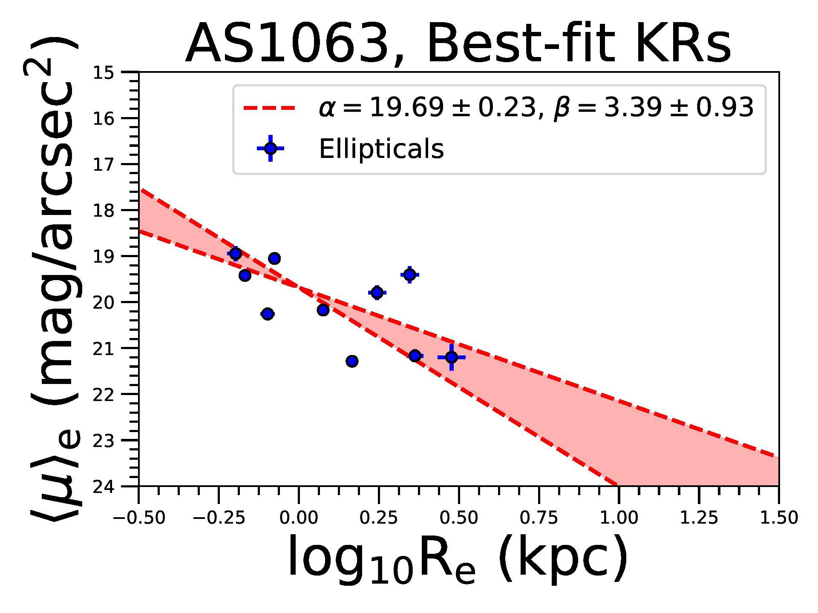
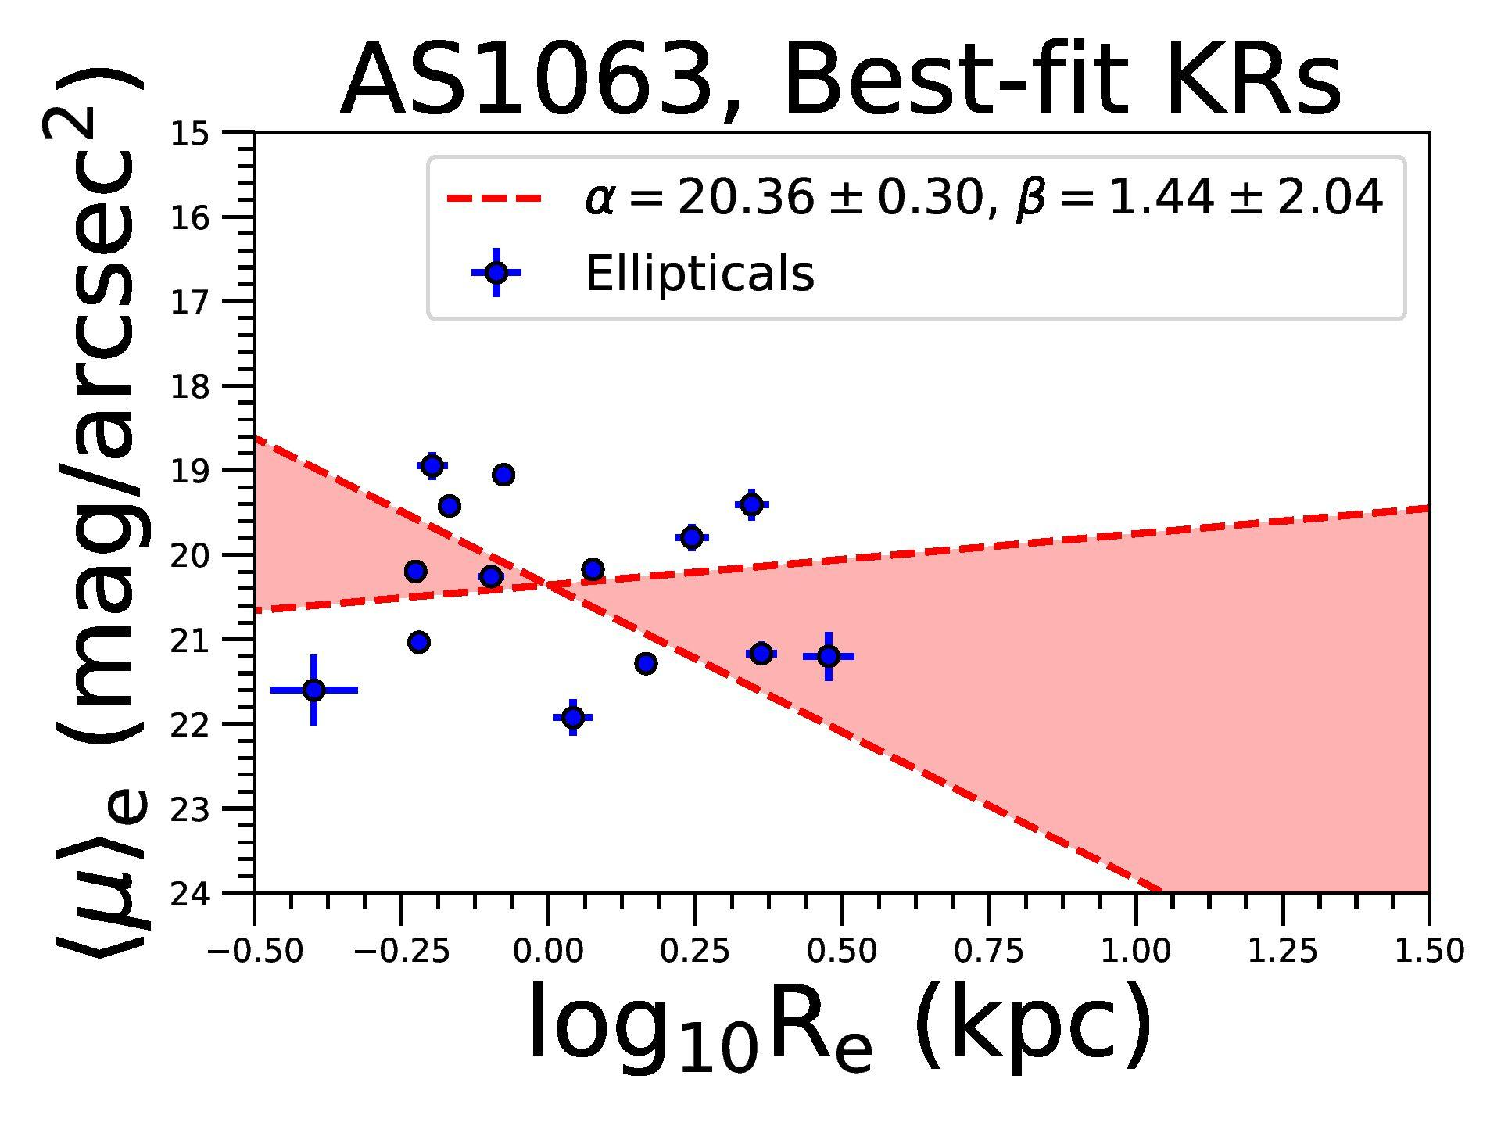
Relazione di Kormendy per le galassie classificate come ellittiche da più di 9 studenti e con qualsiasi valore di magnitudine
L’ammasso analizzato è l’Abell S1063, di massa totale M=2,42 x 105M0 (1M0= massa del Sole pari a circa 2 quintilioni di kg ) e si trova ad un redshift di 0.35, ovvero quando è partita la luce l’universo aveva ~9.8 miliardi di anni.
(Supponendo un modello in cui l’Universo oggi abbia ~13.7 miliardi di anni)
Relazione di Kormendy per le galassie classificate come ellittiche da più di 9 studenti e con un valore di magnitudine <=22,5.
I valori α e β riportati sono i coefficienti della relazione di
“best-fit”.

Slide 9
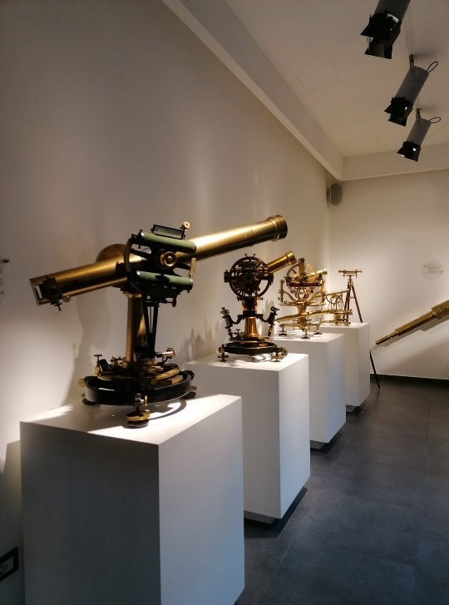
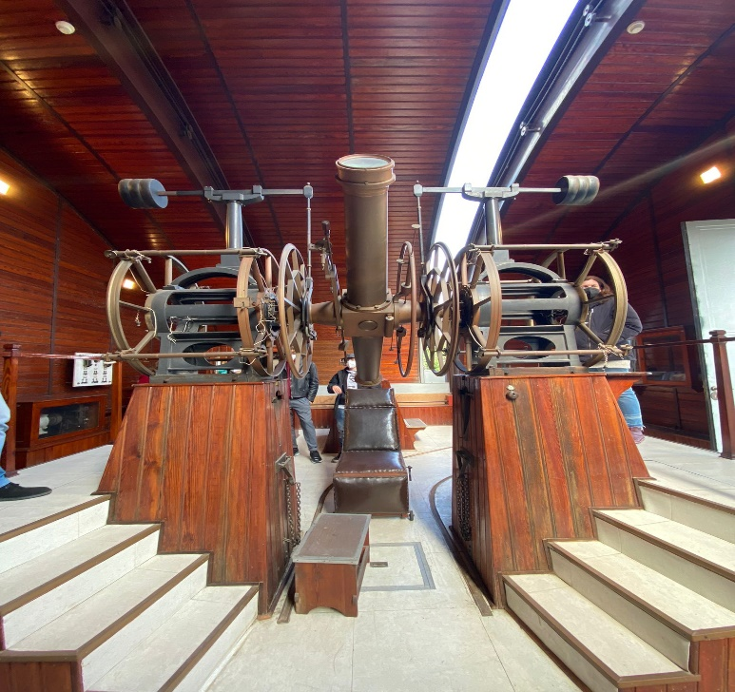
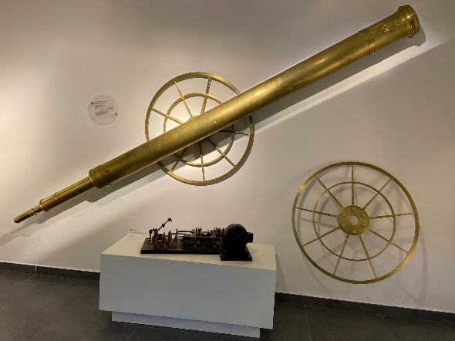
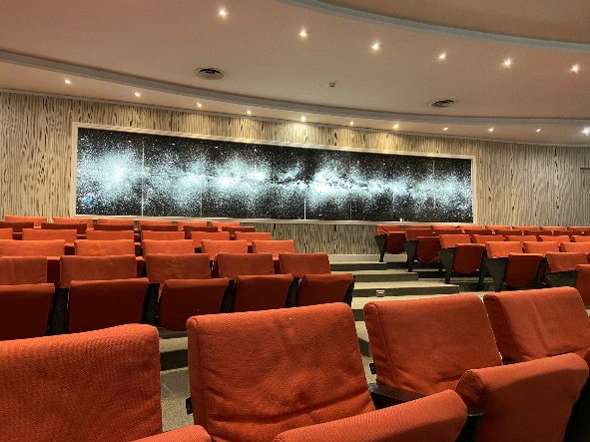
DALLA STORIA…
…ALLO SVILUPPO SCIENTIFICO

Slide 10
Siamo molto soddisfatti dell’esperienza di questo PCTO, che ci ha permesso di porci nei panni di veri astrofisici e di analizzare immagini e dati al centro degli ultimi sviluppi degli studi della fisica: un’esperienza coronata dalla bellissima esperienza allo stage a Frascati e dalla partecipazione all’ICD. Tutte queste opportunità ci hanno permesso di avvicinarci alla fisica in modo interattivo ed approfondito.
International Cosmic Day
Stage OCRA (Outreach Cosmic Ray Activities)

